Slide 1
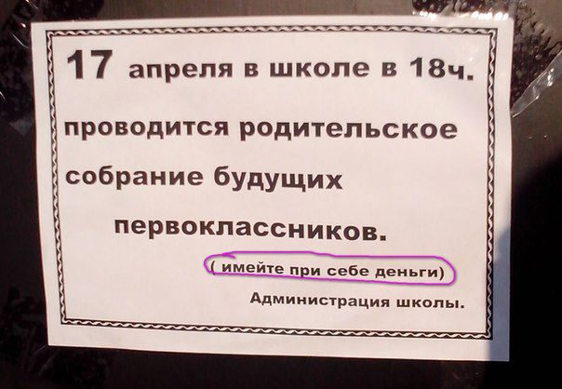
Проект «Нет поборам!»
Задачи. Цели. Результат.
Notes:
Уважаемые коллеги, добрый день! В 2017 году Министерством образования и науки Пермского края реализуется проект по исключению поборов в образовательных организациях

Slide 2
Рабочая группа
Notes:
Для решения проблем и реализации проекат Министерством была создана рабочая группа по проекту, в рамках заседаний рабочей группы утверждены мероприятия и ответственные по ним, также утвержден проект анкеты необходимой для оценки ситуации на начальном этапе проекта и оценки ситуации и социального эффекта в ходе реализации проекта.

Slide 3
Notes:
Мероприятия по реализации проекта утверждены МОиН ПК 17 марта и будут доведены до Вас на этой неделе

Slide 4
Мероприятия по реализации проекта
Информационные
Памятки в каждое учреждение
Актуализация информации на информационных стендах
Разъяснения принципов бюджетного финансирования
Размещение информации о бюджете ОО
Notes:
Информационные мероприятия 6 памятки по вопросам сбора денежных средств в каждом учреждении, актуализация на информационных стендах информации, также размещением информации о структуре бюджета ОО, необходимо в рамках проекта провести ряд совещаний по вопросам разъяснения принципов финансирования ОО, провести родительские собрания по вопросам

Slide 5
Мероприятия по реализации проекта
Просветительские
Единый день родителей
Муниципальное родительское собрание с приглашением представителей прокуратуры, надзорных органов, министерства юстиции
Совещание руководителей органов управления образованием по теме исключения поборов
Проведение тематических совещаний с трудовыми коллективами по вопросу формирования бюджета ОО

Slide 6
Мероприятия по реализации проекта
Контрольные
Проверка локальных актов, регулирующих ПДД
Организация работы со следственными органами по вопросу анонимных обращений
Включение в план проверок приносящую доход деятельность
Проведение проверок некоммерческих партнерств Министерством юстиции

Slide 7
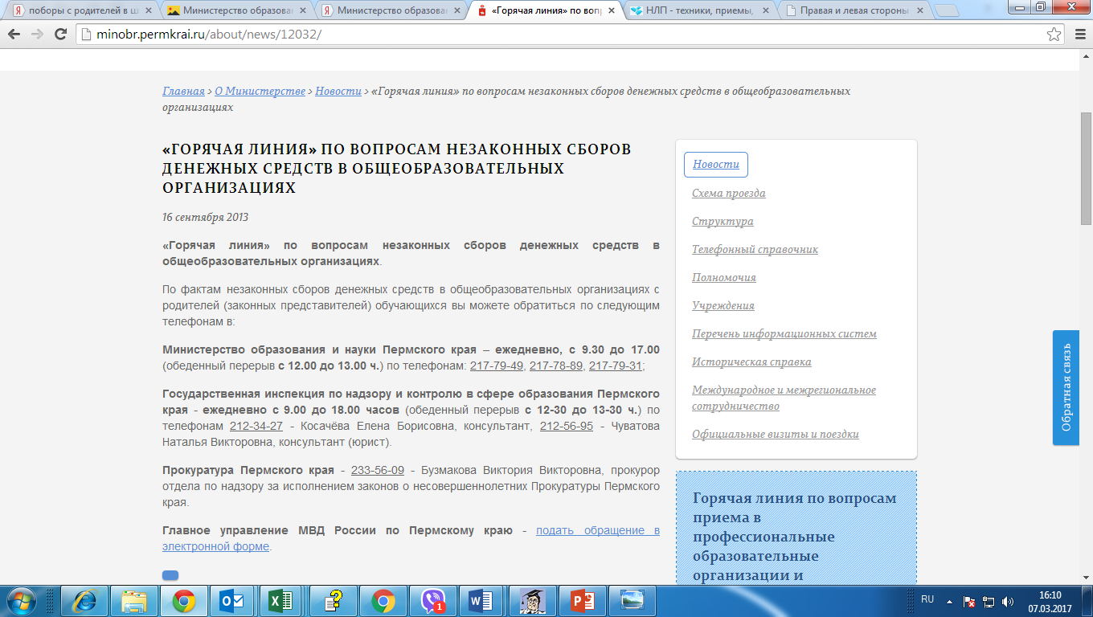
Notes:
Горячая линия по вопросам незаконных сборов денежных средств в ОО осуществляется и работает ежедневно с 9-00 до 17-30.

Slide 8
Документы, регулирующие приносящую доход деятельность ОО (Письма МОиН ПК ):
Примерная форма Положения о приносящей доход деятельности ОО;
Примерные калькуляции стоимости услуг;
Примерные формы договоров на оказание услуг;
Памятка для родителей по формированию бюджета школы и детского сада (разместить на сайте ОО и информационном стенде);
Информация по финансовому обеспечению расходов школы и детского сада (разместить на сайте ОО и информационном стенде).

